Slide 1
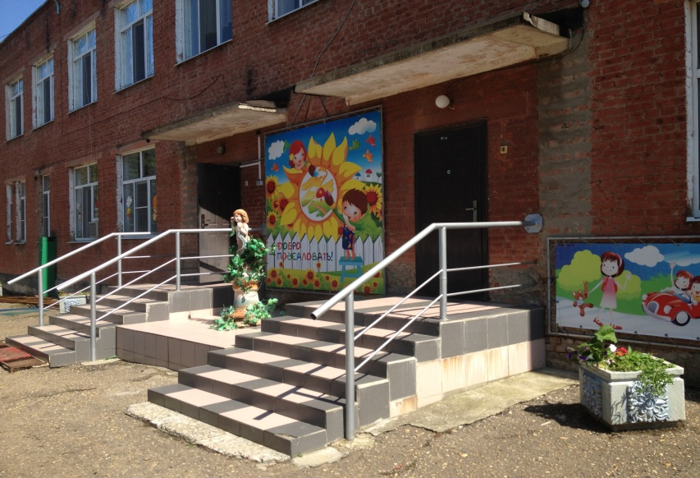
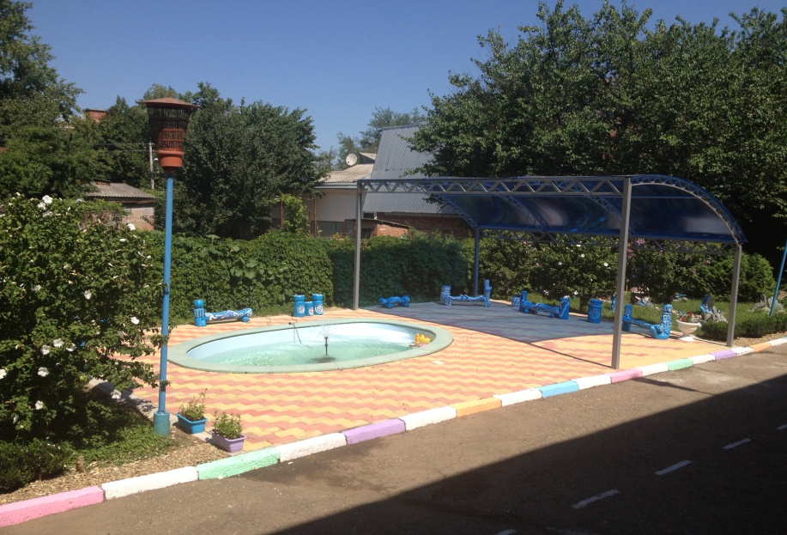
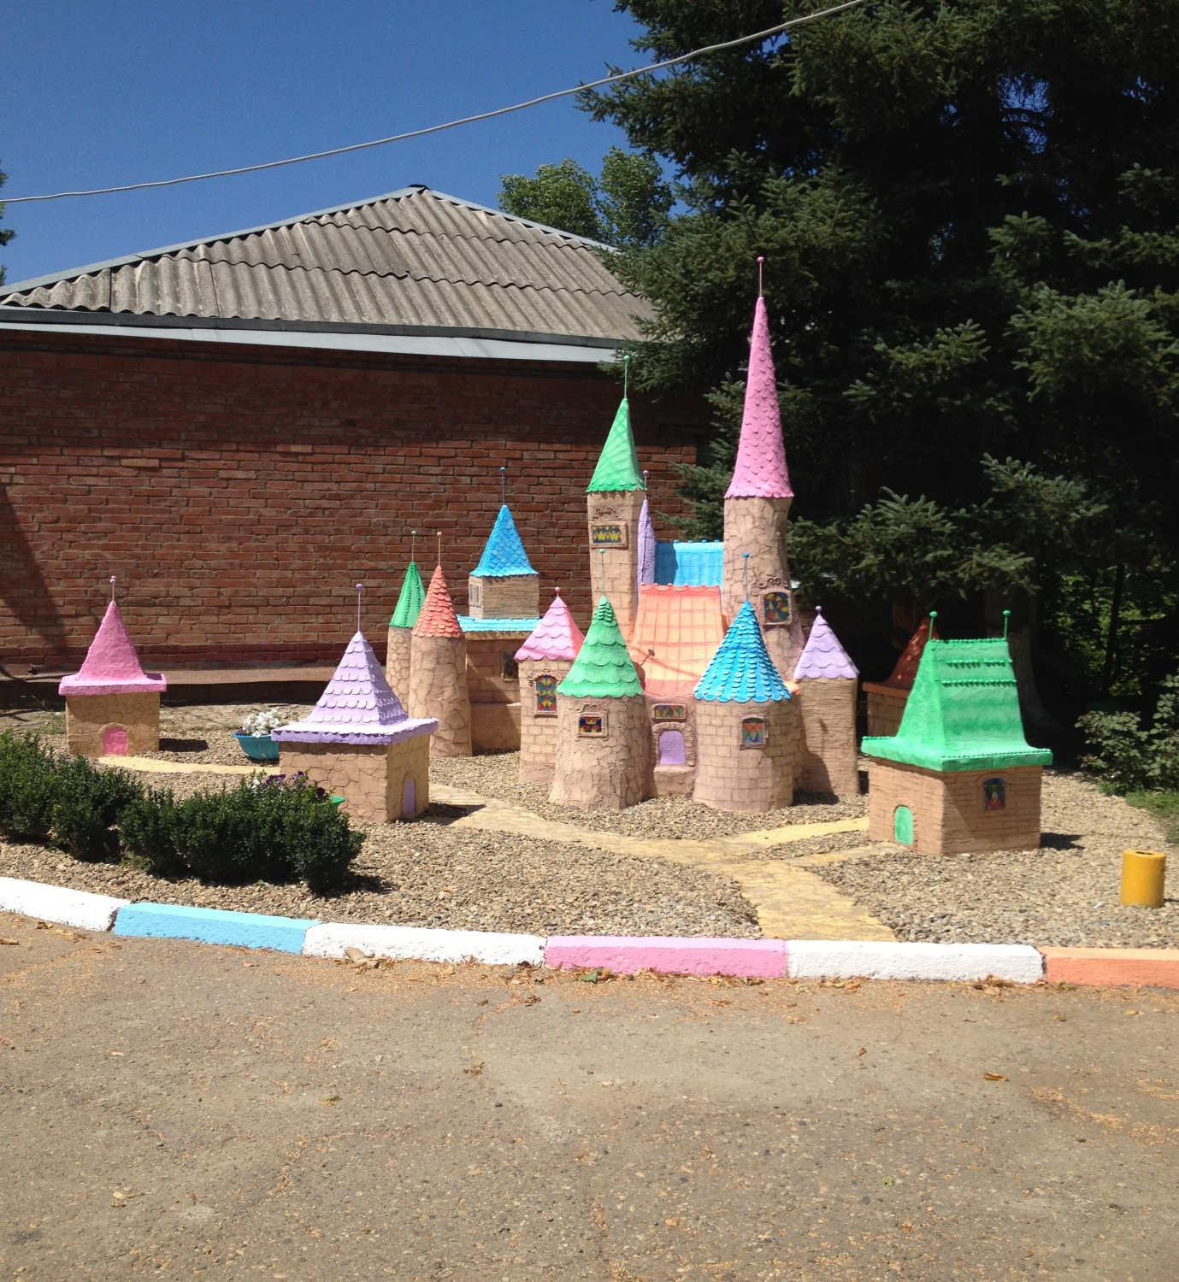
Муниципальное бюджетное дошкольное образовательное учреждение
центр развития ребенка –
детский сад № 55

Slide 2
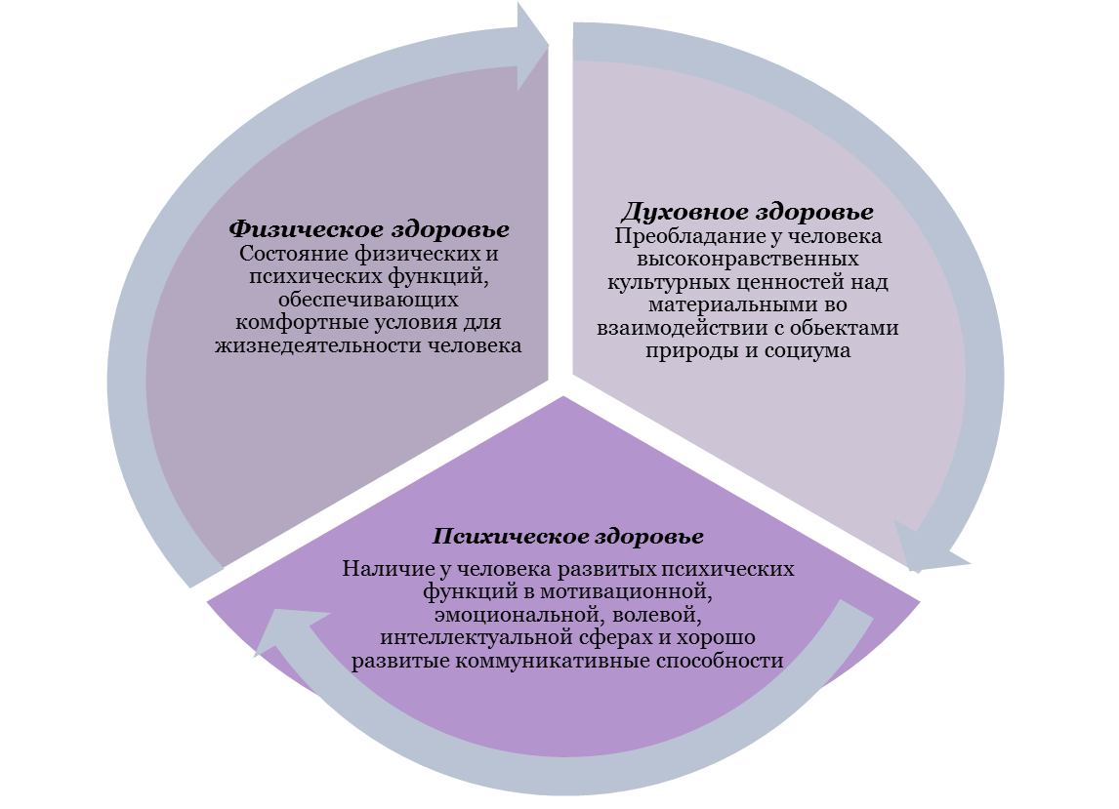

Slide 3
МОДЕЛЬ ВОСПИТАННИКА
НА ОСНОВЕ СОЦИАЛЬНОГО ЗАКАЗА РОДИТЕЛЕЙ
умный
трудолюбивый
здоровый
честный
внимательный
любознательный
целеустремленный
уважительный
ответственный
общительный
добрый

Slide 4
ЦЕННОСТНЫЙ ПОДХОД
КУЛЬТУРА
ЗНАНИЕ
ОТЕЧЕСТВО
ОБЩЕЧЕЛОВЕЧЕСКИЕ ЦЕННОСТИ
ЗДОРОВЬЕ
РЕБЕНОК
ЧЕЛОВЕК
СЕМЬЯ
КРАСОТА
ЗЕМЛЯ
ТРУД
МИР

Slide 5
Инновационный проект: Укрепление здоровья детей дошкольного возраста в контексте ценностного подхода и в соответствии с требованиями ФГОС дошкольного образования
Цель исследования:
создание в ДОУ системы работы в рамках проектируемой модели по укреплению здоровья детей дошкольного возраста на основе ценностного подхода и в соответствии с требованиями ФГОС дошкольного образования

Slide 6
Реализация инновационного проекта позволит
разработать и внедрить в практику работы ДОУ комплексную систему работы по оздоровлению в ДОУ, основанную на ценностном подходе и направленной на создание единой здоровьесберегающей среды
создать системный подход в укреплении психического, физического и духовного здоровья
создать систему оценки здоровья ребенка и использования ее результатов в образовательном процессе с целью обеспечения условий для укрепления здоровья воспитанников
разработать и реализовать план совместной деятельности с родителями воспитанников по укреплению здоровья детей
укрепить материально-техническую базу МБДОУ по оснащению и усовершенствованию двигательной предметно-развивающей среды
повысить уровень педагогической компетентности педагогических работников по проблеме здоровьесбережения дошкольников

Slide 7
ХОЛИСТИЧЕСКАЯ МОДЕЛЬ УКРЕПЛЕНИЯ ЗДОРОВЬЯ ДЕТЕЙ
ЦЕЛЬ: создание в ДОУ системы работы по укреплению здоровья детей дошкольного возраста на основе ценностного подхода и в соответствии с требованиями ФГОС дошкольного образования.
Целевой блок
УСЛОВИЯ
системное взаимодействие разных регуляторов здоровья детей: семья, ДОУ, внешняя среда;
реализация принципов педагогики здоровьясбережения в образовательном процессе ДОУ;
разработка комплексной программы укрепления здоровья в условиях ДОУ;
использование в образовательном процессе новых средств, методов и технологий здоровьесбережения детей, способствующих формированию у них ценностей здорового образа жизни.
Семья
Регуляторы здоровья
Внешняя среда
ДОУ
Организационно-содержательный блок
Диагностический этап (комплексная оценки здоровья ребенка и использования ее результатов в образовательном процессе с целью обеспечения условий для укрепления здоровья воспитанников)
Организационный этап (обогащение предметно-пространственной развивающей образовательной среды; построение здоровьесберегающей образовательной среды дошкольников; повышение педагогической компетентности
Этап разработки и внедрения в практику организации работы по физическому развитию детей новых здоровьесберегающих технологий и методик.
Этап реализации комплексной программы укрепления здоровья программы.
Работа с педагогическим коллективом
Основные направления деятельности:
Организация взаимодействия с семьями воспитанников
Обогащение развивающей предметно-пространственной среды
Формирование у дошкольников ценностей здорового образа жизни
Результативный
блок
Разработка комплексной программы укрепления здоровья детей
Повышение компетентности педагогических кадров и всего персонала в вопросах педагогики здоровья и технологиях укрепления здоровья детей
Улучшение соматических показателей здоровья детей, проявление потребности в двигательной активности, в ЗОЖ;
Повышение компетентности родителей в вопросах здоровья и способах его укрепления, ценностное отношение к здоровому образу жизни, благоприятный семейный микроклимат;
Расширение и обновление здоровьесберегающего пространства в ДОУ.

Slide 8
Месяц | СИСТЕМНЫЙ ПОДХОД В ДОУ К УКРЕПЛЕНИЮ ЗДОРОВЬЯ РЕБЕНКА В КОНТЕКСТЕ ЦЕННОСТНОГО ПОДХОДА
 | Общечеловеческие ценности | Мировоззрение воспитанника этнопедагогики | Цели воспитания
 |  |  | Черты характера для становления как «идеал» | Черты характера для замещения как «антиидеал »
Сентябрь | ТРУД - основа человеческого бытия, наиболее полно характеризующая сущность человека | Я - труженик и своим созидательный трудом обеспечиваю благополучие своей семьи и своей Родины | Трудолюбие, прилежность, дисциплинированность, ответственность, надежность, организованность, целеустремленность, настойчивость, инициативность, исполнительность, работоспособность, профессиональная гордость, уважение к мастерству | Леность, безответственность; необязательность, беспечность, пассивность, нерешительность
Октябрь | КРАСОТА - фактор благополучия в мире, результат природосообразности и разумной духовной деятельности человека, средство его творческого развития | Я – ценитель и создатель красоты, которую понимаю, как высшую духовную ценность и фактор благополучия в мире | Эстетическое восприятие природы и человека, эстетика поведения, способность понимать гармонию и красоту, восприимчивость к прекрасному в жизни, отвержение безобразного, восхищение красотой | Принятие и восхищение дисгармонией мира, безразличие, равнодушие к безобразному
Ноябрь | ЧЕЛОВЕК - абсолютная ценность, «мера всех вещей», цель, средство и результат воспитания | Я – достойный человек, занимающийся своим здоровьем, духовным развитием. Мой образ жизни – здоровый | Оптимизм, организованность, самодисциплина, настойчивость, самоуверенность, самообразование, самосовершенствование, самокритичность, забота о психическом и физическом здоровье, опрятность | Пессимизм, беспечность, слабохарактерность, растерянность, тупоумие, безразличие, необъективность, неряшливость, равнодушие по отношению к своему здоровью
Декабрь | ЗНАНИЕ - результат разнообразного, и прежде всего, творческого труда. Знания ученика - критерий труда учителя | Я – образованный человек, стремящийся к разнообразному, созидательному и прежде всего творческому умственному и физическому труду | Сообразительность, любознательность, старательность, настойчивость, инициативность, саморазвитие, оригинальность мышления, увлеченность, общая осведомленность, познавательный интерес | Тугодумие, нерешительность, пассивность, банальность мышления, глупость, рассеянность, легкомыслие, безразличие
Январь | КУЛЬТУРА - великое богатство, накопленное человечеством как в материальной, так в особенности в духовной жизни людей | Я – культурный человек и значит хорошо знающий историю своего Отечества, культуру народа | Деликатность, чуткость, вежливость, воспитанность, щедрость, тактичность, опрятность, отзывчивость, образованность, интеллигентность, доброжелательность, гостеприимство, искренность, терпеливость | Грубость, скупость, жадность, бестактность, неряшливость, равнодушие, лицемерие злобность, лживость, несдержанность
Февраль | ОТЕЧЕСТВО - единственная, уникальная для каждого человека Родина, данная ему судьбой, завещанная его предками | Я – россиянин, патриот своей Родины, ее защитник и постараюсь своим добрым трудим принести пользу Отечеству | Патриотизм, чувство долга, активность, порядочность, благородство, смелость, отвага, скромность, свободолюбие, практичность, деловитость, ответственность, демократичность, гордость, достоинство, мужество | Подлость, предательство, трусость, хвастливость, зазнайство, тщеславие, раболепство, робость, женственность (у мальчиков), тиранство, беспечность, услужливость
Март | СЕМЬЯ - начальная структурная единица общества, естественная среда | Я – семьянин, продолжатель прогрессивных традиций своих предков, хранитель этнокультурных ценностей своего семейного рода | Женственность (у дев.), нежность, честность, щедрость, хозяйственность, искренность, коллективизм, гостеприимство, доброжелательность, заботливость, трудолюбие | Скупость, жадность, лицемерие, хитрость, эгоизм, суровость (у дев.), агрессивность, грубость, неряшливость, эгоизм
Апрель | ЗЕМЛЯ - общий дом человечества, вступающего в новую цивилизацию XXI века Земля людей и живой природы | Я – землянин, хранитель и защитник земли людей и живой природы | Заботливость, внимательность, обеспокоенность, бережливость, порядочность, благородство, нравственность, духовность | Равнодушие, беспечность, недальновидность
Май | МИР - покой и согласие между людьми, народами, государствами, главное условие существования Земли и человечества | Я – миролюбивый человек, стремящийся к покою и согласию между людьми, народами и государствами | Миролюбивость, компромиссность, доброжелательность, терпеливость, доброта, искренность, сострадание, сопереживание, отзывчивость, деликатность, тактичность, воспитанность, честность, справедливость | Придирчивость, мелочность, злобность, лживость, черствость, невнимательность, бестактность, аморальность

Slide 9
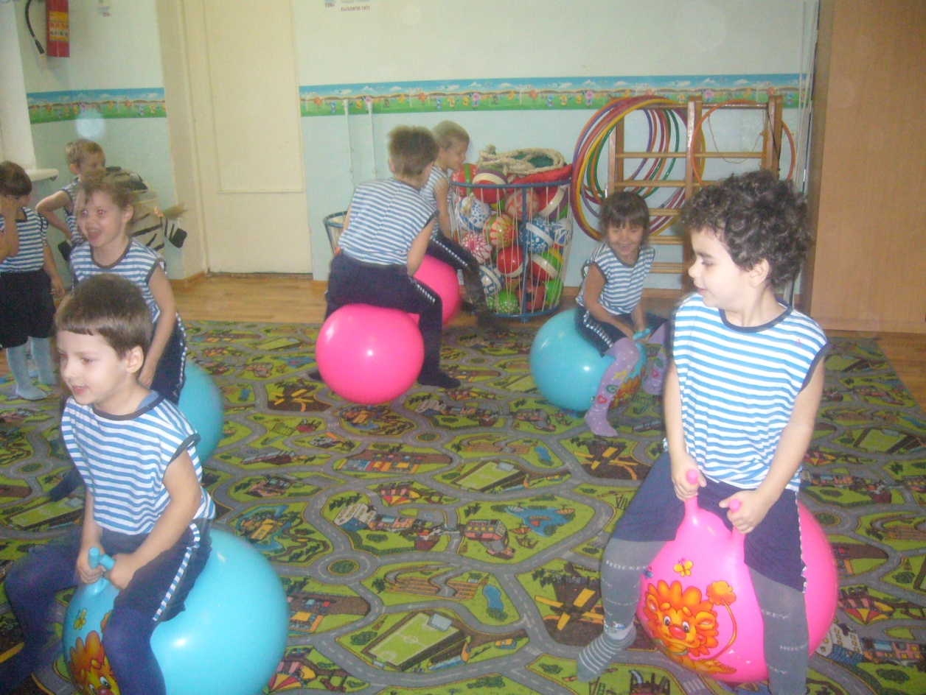
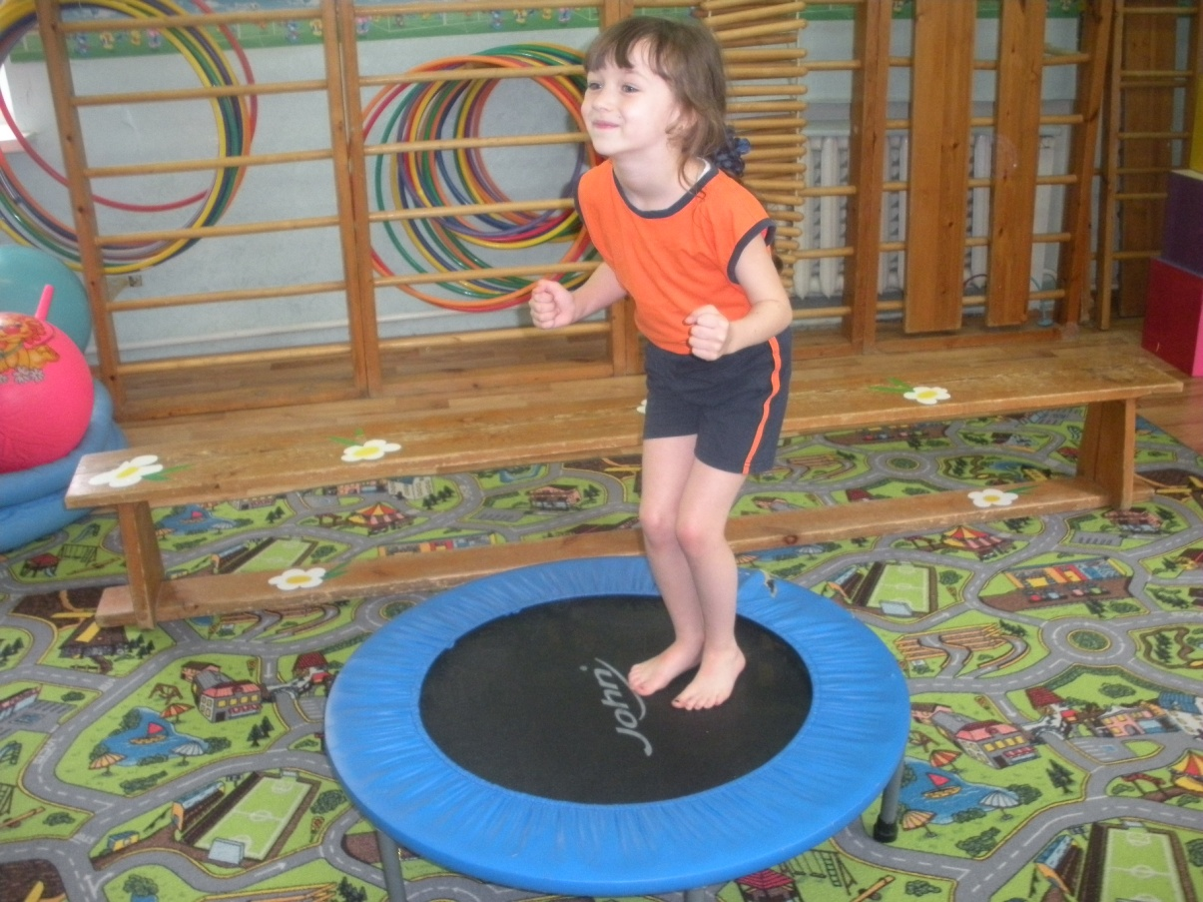
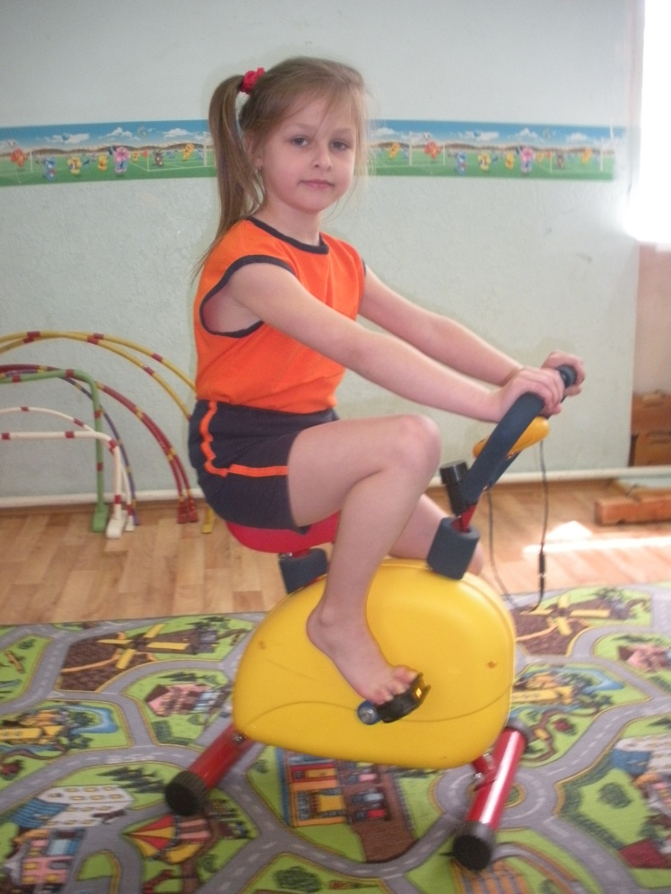
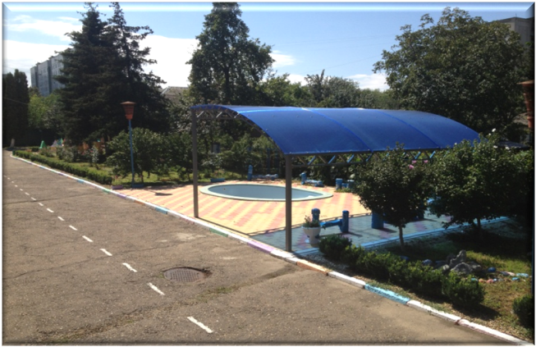

Slide 10
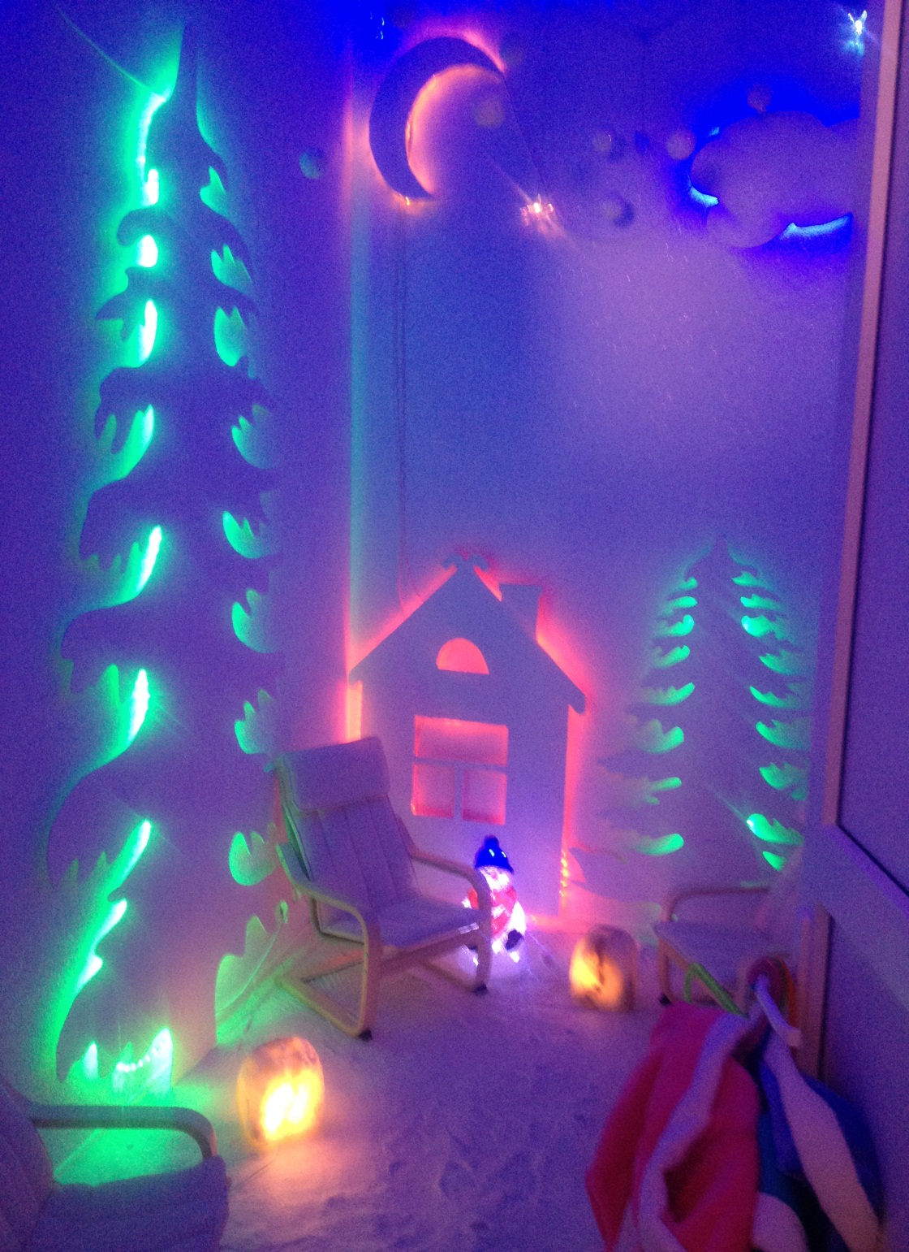
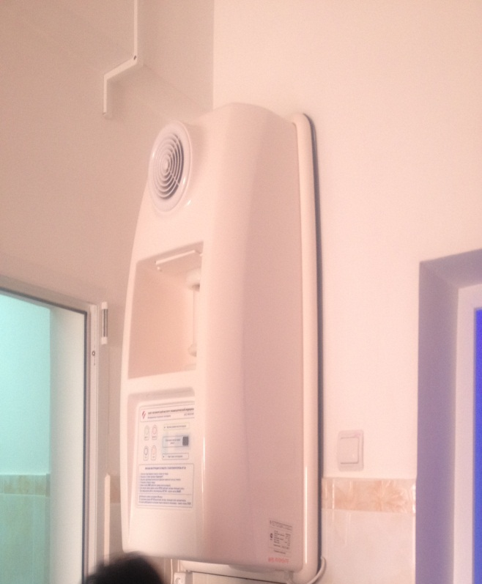
ГАЛОКАМЕРА
(пещера искусственная аэросолевая)

Slide 11
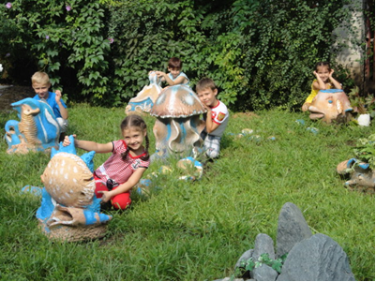
Спасибо
за внимание

